Slide 1


Projet VI : Monster Hunter
Gabriel Strano & Swann Puig
Source : PlayStation store

Slide 2
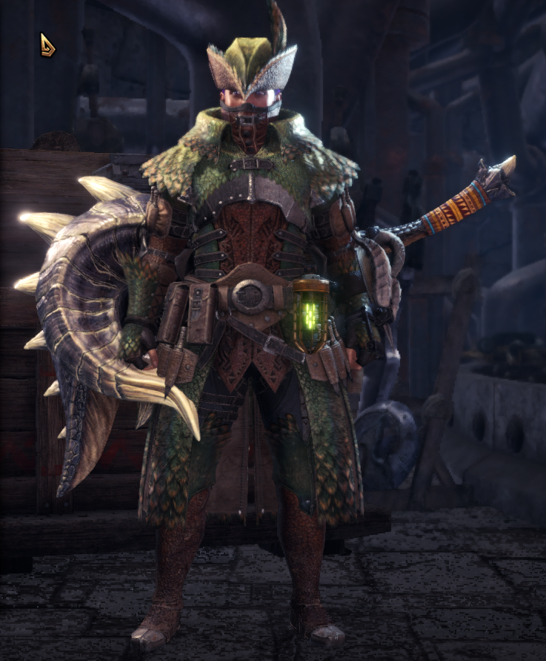
But du projet
Outil de comparaison
Différentes statistiques
Talents
Public cible
Joueur expérimenté

Slide 3
Technologies utilisées
VueJs
Vue dynamique
Bootstrap 4
Facilite la création du visuelle du site
Vue-plotly
Addon VueJs
Librairie de construction de graphique
Javascript

Slide 4
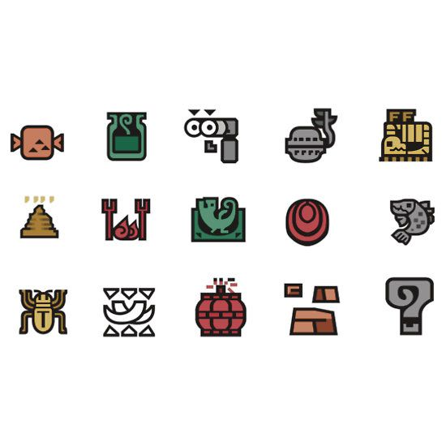
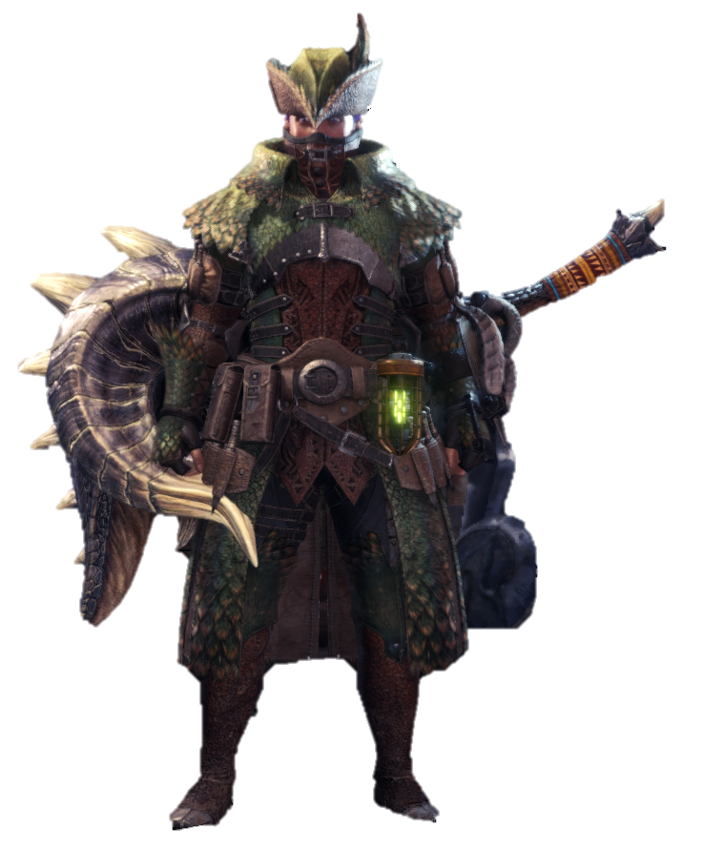

Monster Hunter World Iceborne
Items récoltés
Chasse réussie
Source : reddit
Source : Pinterest

Slide 5
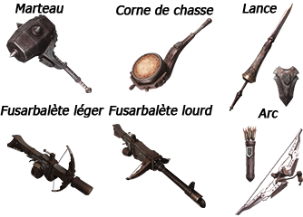
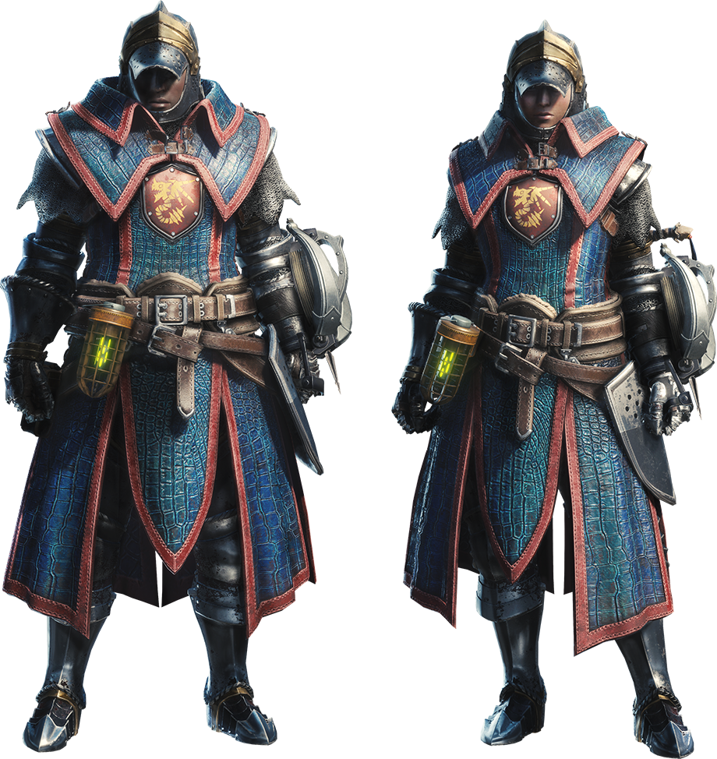
Monster Hunter World Iceborne (suite)
Source : monsterhunter.com
Source : monsterhunter.com

Slide 6
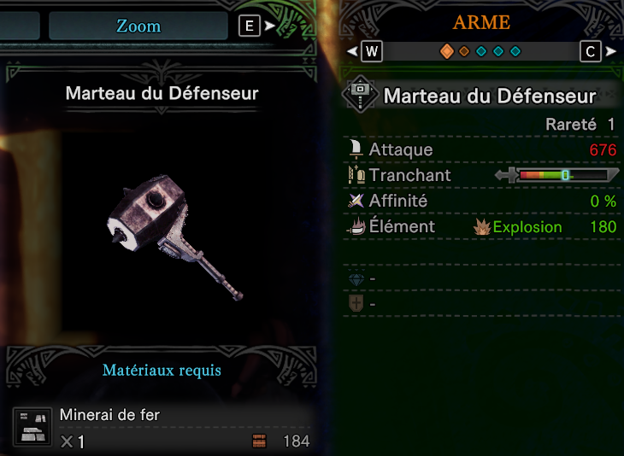
Monster Hunter World Iceborne (suite)

Slide 7
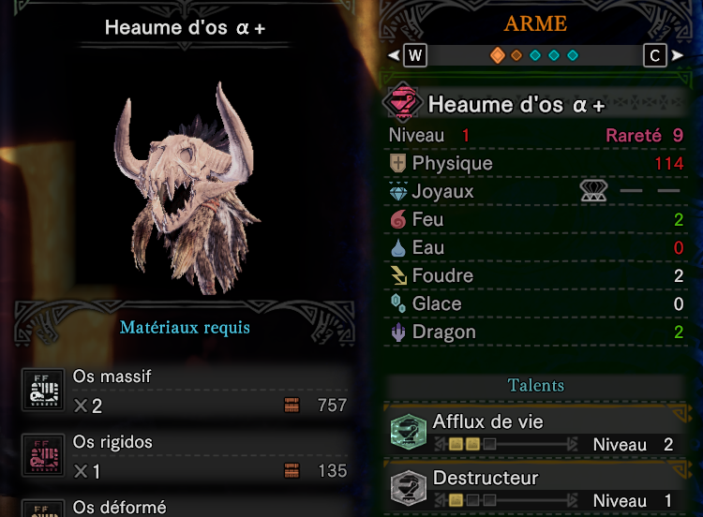
Monster Hunter World Iceborne (suite)

Slide 8

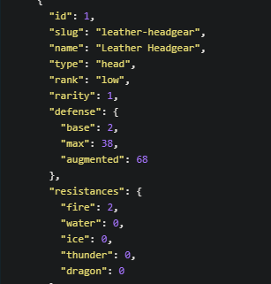
Source des données
API mhw-db
JSON
Informations manquantes

Slide 9
Présentation du site web
http://halley.ch:8012/

Slide 10
Choix de Représentation
L’essentiel visible sans scroller,
Séparation graphiques et construction / gauche et droite
Grouper les contrôles et les données
Vue d ’ensemble

Slide 11
Pas assez d’espace pour tout représenter
Augmenter la taille d’affichage x
Diminuer le nombre de données o
Texte -> Icones,
Interaction o
4 Mantra de Ben Shneiderman :
Vue d’ensemble,
Zoomer
et Filtrer,
Détailler sur demande

Slide 12
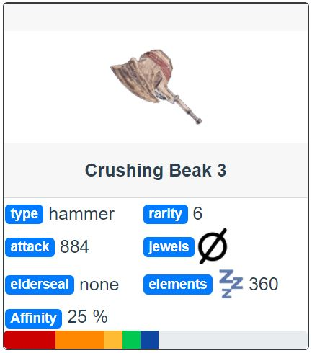
Représentation en carte

Slide 13
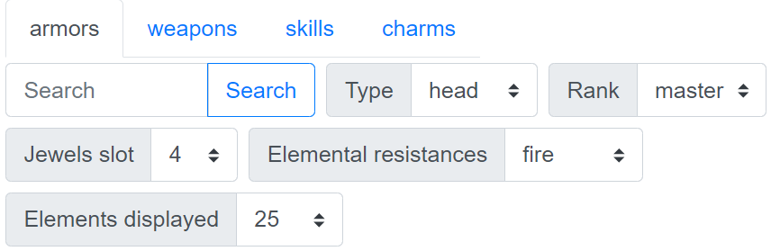

Interactions
Navigation entre catégories
Filtres
Tri

Slide 14
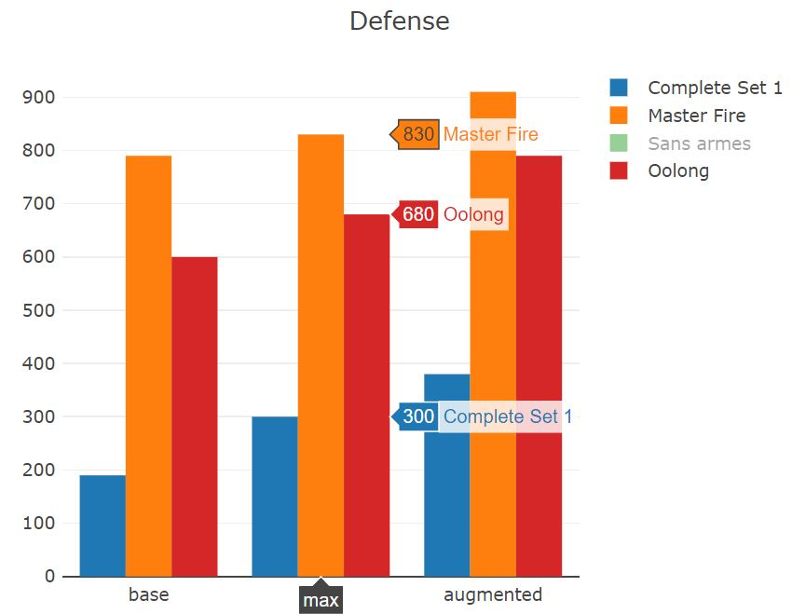
Statistiques
Diagramme en bâtons
Comparaison

Slide 15
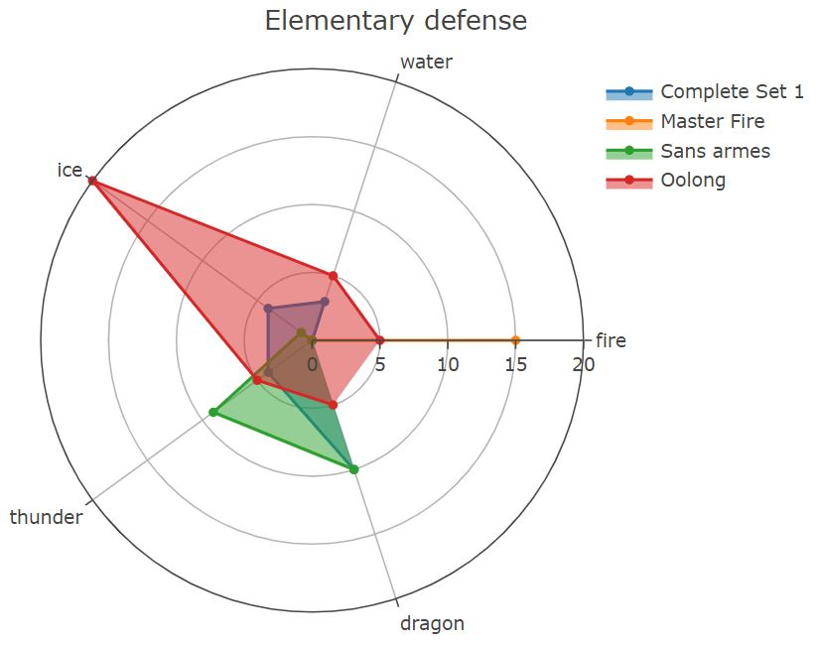
Statistiques
Radar graph
Facilité à discerner les points forts et les points faibles

Slide 16
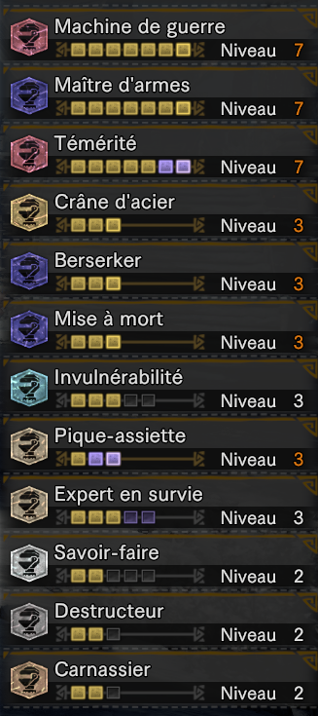
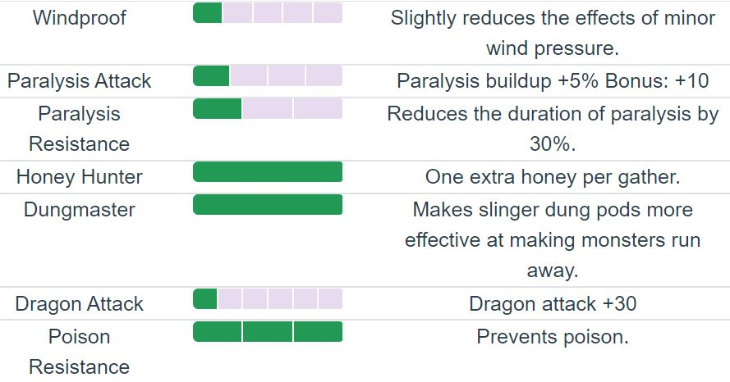
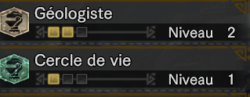
Aperçu des talents
Affichage en tableau
Beaucoup de Talents
Graphique illisible
Contraste

Slide 17
Feedback des utilisateurs
Points positifs :
Affichage des talents
La description des charmes et des talents
Points négatifs :
Difficulté à comparer les armes/armures sous forme de carte
L’onglet vue d’ensemble est un peu vide,
Idée des testeurs :
Représenter un équipement avec ces attributs en une ligne entière,

Slide 18
Amélioration
Tester plusieurs types de graphiques pour les données
Gérer la manipulation des graphiques
Ajouts des joyaux
Revoir le système d’affichage des armures/armes
Prendre en compte le feedback des utilisateurs

Slide 19
Questions ?

